Slide 1



orientation
day

Slide 2



mpoin:
membangun kehidupan yang lebih baik, satu solusi sekaligus

Slide 3


MPOIN bukan hanya perusahaan
Tapi gerakan pejuang yang berfokus, menciptakan produk yang menyelesaikan masalah nyata di lapangan
Kita bekerja dengan rasa memiliki dan fokus, bukan sekadar cari gaji

Slide 4




kenapa kita ada?

Slide 5


Visi Perusahaan
“MPOIN hadir untuk menjadi pemimpin pasar yang menghadirkan
solusi nyata bagi masyarakat, menjadikan
hidup lebih baik, membangun kebanggaan
bangsa, dan meninggalkan
legacy lintas generasi.

Slide 6



Visi Perusahaan
Visi kita adalah menjadi merek global yang terpercaya, dikenal sebagai solusi terbaik untuk masalah air dan sanitasi.
Kita tidak hanya menjual produk, tapi kita menciptakan dan meninggalkan legacy yang nyata, menjadikan hidup masyarakat lebih baik dan nyaman.

Slide 7


Setiap produk harus nyata manfaatnya
Kita ingin masyarakat berkata: “Hidup saya lebih baik sejak pakai MPOIN.”
Kita bekerja bukan hanya untuk hari ini,
tapi untuk warisan generasi berikutnya.
Bayangkan 10–20 tahun dari sekarang, saat orang mendengar nama MPOIN,
Mereka akan bilang:
"MPOIN? Udah paling bener. Hidupku jadi lebih mudah dan nyaman sejak pakai produk mereka."

Slide 8
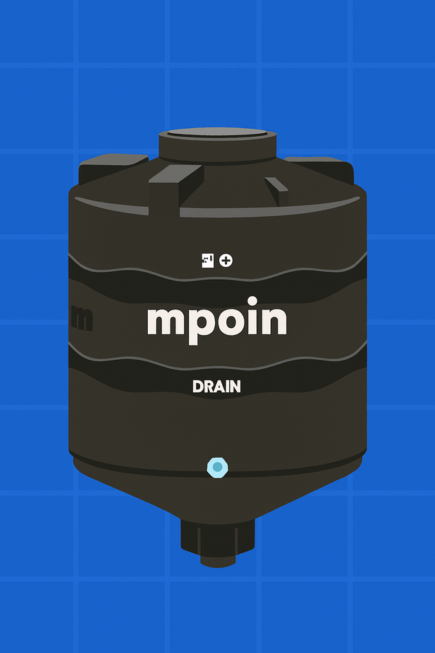
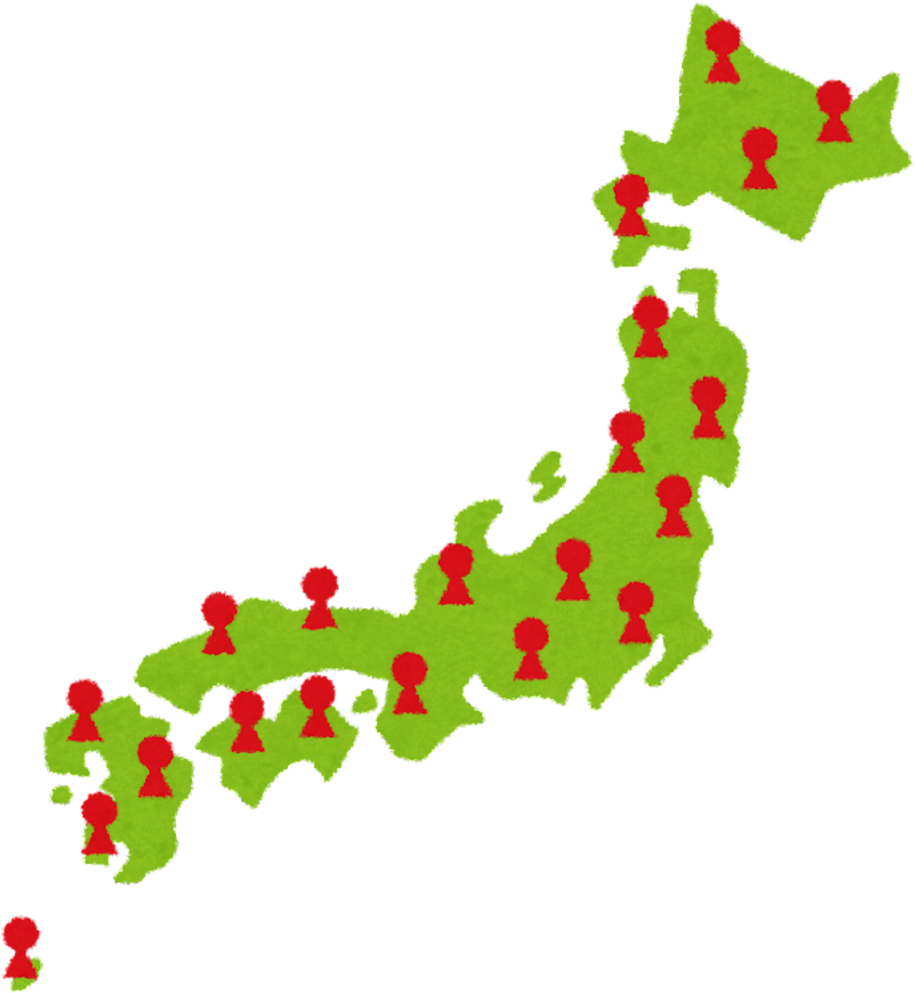

misi Perusahaan
Smart Product
Smart Manufacturing Smart Distribution

Slide 9
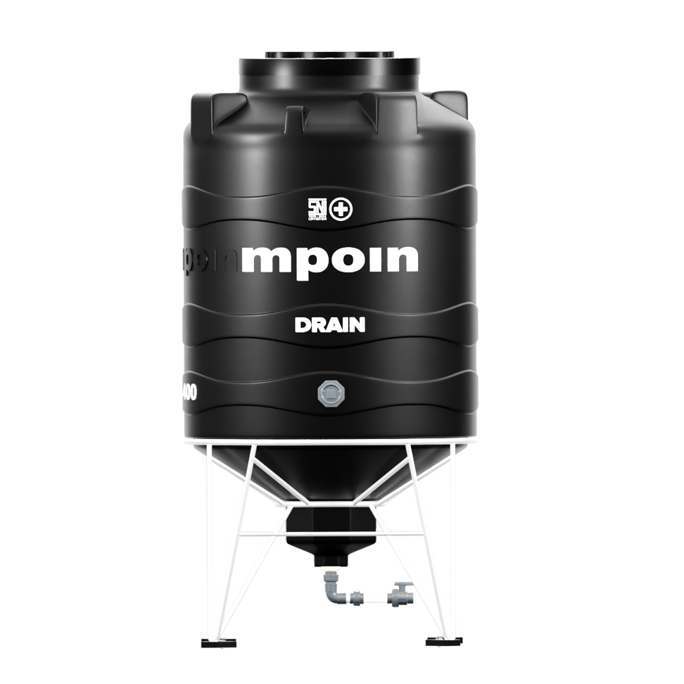
1. menciptakan produksi solusi nyata
Inovasi lahir dari masalah nyata.
Kita akan terus berinovasi untuk memecahkan masalah
nyata yang dihadapi masyarakat terkait air dan
sanitasi. Setiap produk baru harus membawa solusi
konkret, bukan sekadar tambahan di pasar.
Contoh: MPOIN Drain Tank → solusi kuras otomatis.

Slide 10
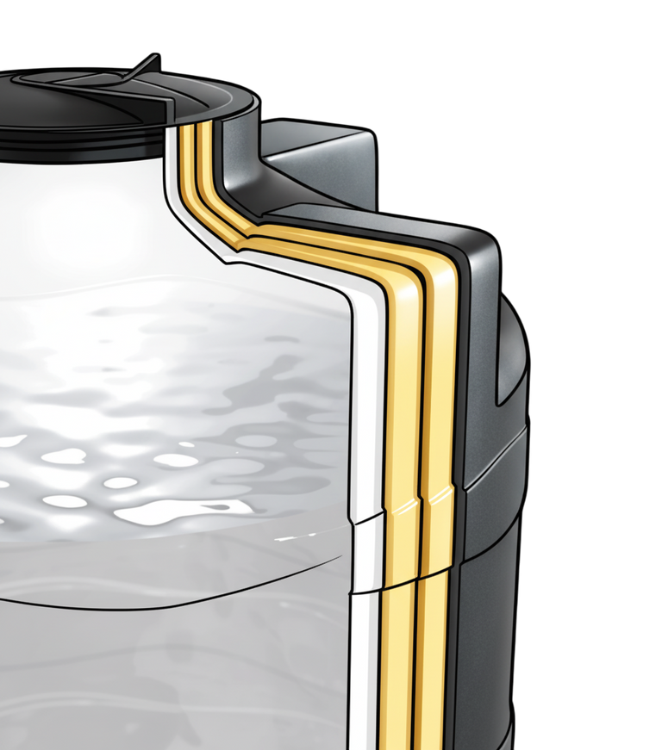
2. Menjaga kualitas tanpa kompromi
Produk harus awet, kuat, dan aman.
Nama besar MPOIN adalah jaminan kualitas.
3. Membangun Sistem Distribusi &
Pelayanan Cepat
Kiriman cepat, garansi jelas,
after-sales nyata.

